Slide 1
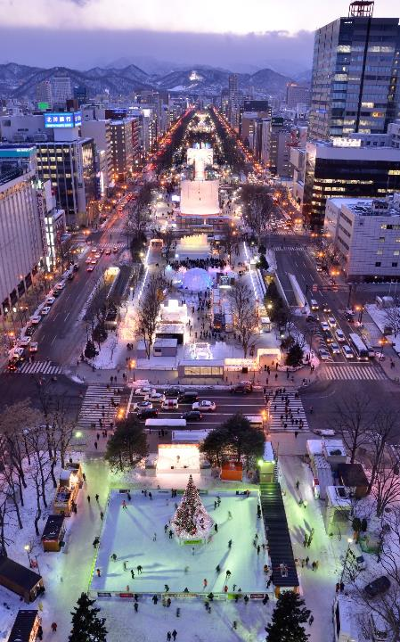
環境行動目標中間報告
2024年12月17日
世界冬の都市市長会
第20回世界冬の都市市長会議
札幌市 環境局
Notes:
○札幌市長の秋元克広です。
○本日は、「脱炭素都市国際フォーラム」にお招きいただき、誠にありがとうございます。
○私からは「札幌市の脱炭素化に向けた取組」についてお話させていただきます。

Slide 2
環境首都・札幌の実現に向けた取組経過
札幌市気候変動
対策行動計画策定
札幌市気候
非常事態宣言
「Team Sapporo‐
Hokkaido」設立
脱炭素社会の
未来を拓く
「北海道・札幌宣言」
「環境首都・札幌」宣言
SDGs未来都市
に選定
2008
2018
2020
2021
2022
2023
2024
第２次札幌市環境基本計画策定
ゼロカーボン
シティ宣言
脱炭素先行地域
に選定
北海道・札幌
「ＧＸ 金融・
資産運用特区」

Slide 3
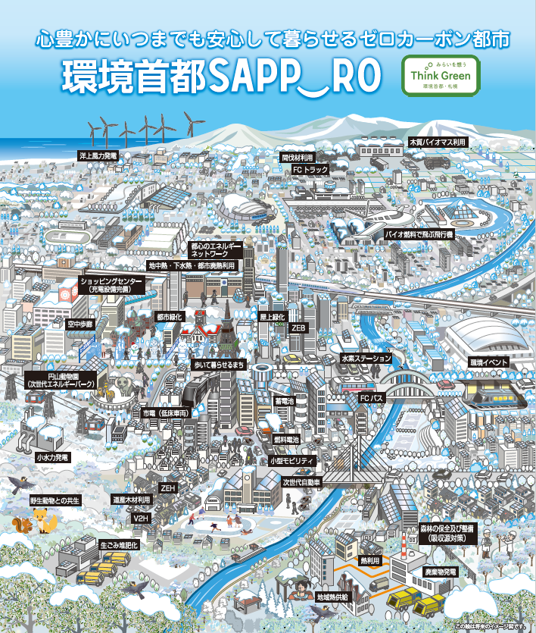
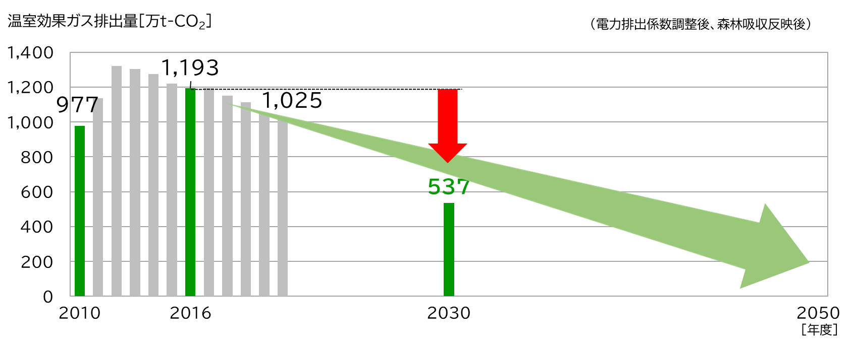
札幌市気候変動対策行動計画（2021年３月策定）
計画の概要
持続可能な脱炭素社会の構築に向けて、2050年の目標とあるべき姿を設定し、2030年の目標やその達成に向けた取組等を示す
温室効果ガス排出量の削減目標
2050年ゼロカーボン都市実現に向け、2030年に2016年比で55％削減することを目指す
４つの施策（「①徹底した省エネルギー対策」「②再生可能エネルギーの導入拡大」「③移動の脱炭素化」「④資源循環・吸収源対策」）ごとに目標とする削減量や成果指標を設定
2016年比
55％削減

Slide 4
環境保全に関する行動目標（札幌市気候変動対策行動計画に基づき設定）
中間報告
①徹底した省エネルギー対策
②再生可能エネルギーの導入拡大
○ZEH・ZEBの推進
ZEH・ZEB相当以上の省エネ性能を持つ新築住宅・
建築物の割合
○建築物・地域へ再生可能エネルギー導入の推進
市内の電力消費量に占める再生可能エネルギーの割合
基準年：2016年
ZEH ：54%
ZEH ： ー%
ZEB ： ー％
中間年：2022年
ZEH :87%
ZEH : ６%
ZEB : ８％
目標年：2030年
ZEH :80%
ZEH :80%
ZEB :80％
基準年：2016年
24％
中間年：2022年
27％
目標年：2030年
50％
戸建
住宅
戸建
住宅
戸建
住宅
集合
住宅
集合
住宅
集合
住宅
③移動の脱炭素化
④資源循環・吸収源対策
○ゼロエミッション自動車の普及推進
市内の自動車保有台数に占める次世代自動車の割合
○省資源・資源循環の推進
市内のごみ焼却量
基準年：2016年
10％
中間年：2022年
22％
目標年：2030年
60％
基準年：2016年
43.8万ｔ
中間年：2022年
44.0万ｔ
目標年：2030年
39.2万ｔ

